Slide 1
Análise Combinatória
Métodos de Contagem

Slide 2
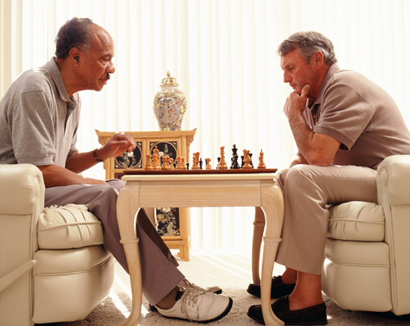
Análise Combinatória
Slides
Fatorial
Princípio fundamental da contagem
Permutação simples
Permutação com repetição
Arranjos simples
Combinações simples
Números binomiais
Xadrez - www.ser.com.br
Triângulo de Pascal
Binômio de Newton

Slide 3
Fatorial
Chama-se fatorial de n ou n fatorial o número n!, tal que:
- Para n=0: 0!=1
- Para n=1: 1!=1
- Para n=2: 2!=2⋅1=2
- Para n=3: 3!=3⋅2⋅1=6
- Para n=4: 4!=4⋅3⋅2⋅1=24
- Para n=5: 5!=5⋅4⋅3⋅2⋅1=120
Generalizando:
n! = n ⋅ (n-1) ⋅ (n-2) ⋅ (n-3) ⋅ ... ⋅ 2 ⋅ 1, sendo n pertencente ao conjunto dos números naturais {0, 1, 2, 3 ...}.

Slide 4
Princípio fundamental da contagem ou princípio da multiplicação
Acompanhe o raciocínio da resolução do problema a seguir:
Uma pessoa vai a um restaurante e na promoção ela deve montar a sua refeição escolhendo uma entrada, um prato principal e uma sobremesa.
No cardápio constam 3 tipos de entradas, 5 tipos de pratos quentes e 4 tipos de sobremesa. De quantas formas diferentes essa pessoa pode montar a sua refeição?
bife
massa
torta
frango
peixe
bolo
fruta
mousse
pudim
salada
sopa
patês
A quantidade de refeições é obtida multiplicando-se todas as possibilidades. Sendo assim:
3 ⋅ 5 ⋅ 4 = 60 refeições
3 possibilidades 5 possibilidades 4 possibilidades

Slide 5
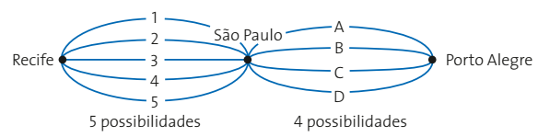
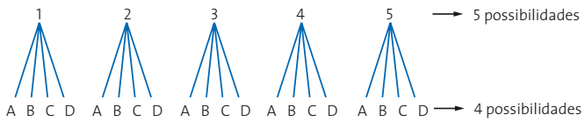
EX.:
Uma pessoa quer viajar de Recife a Porto Alegre passando por São Paulo. Sabendo que há 5 roteiros diferentes para chegar a São Paulo partindo de Recife e 4 roteiros diferentes para chegar a Porto Alegre partindo de
São Paulo, de quantas maneiras possíveis essa pessoa poderá viajar de Recife a Porto Alegre? Para facilitar a compreensão, vamos utilizar os esquemas seguintes:

Slide 6
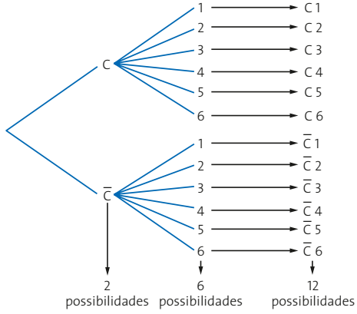
EX.:
Ao lançarmos simultaneamente uma moeda e um dado, temos as seguintes possibilidades para o resultado (sendo C: cara e C: coroa):

Slide 7
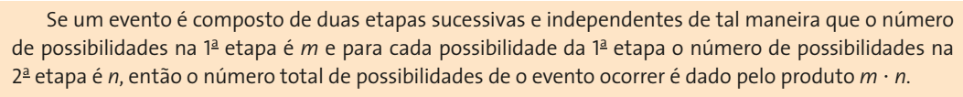
Princípio Fundamental da contagem - PFC
Observação: O produto dos números de possibilidades vale para qualquer número de etapas independentes.
Ex.: Com os algarismos 0, 1, 2, 3, 4, 5, 6 e 7:
a) Quantos números de 3 algarismos podemos formar?
b) Quantos números de 3 algarismos distintos podemos formar?
Ex.: Qual é o total de números de três dígitos distintos?

Slide 8
Permutação simples
Permutar é o mesmo que trocar. Nos problemas de permutação simples, a ideia que fica é de trocar ou embaralhar as posições de todos os elementos.
Observe os exemplos:
1) Quantos números de 3 algarismos distintos podemos formar utilizando os algarismos 3, 5 e 7?
Note o uso da palavra “distintos”, ou
seja, sem repetir o mesmo algarismo.
As possibilidades são:
357, 375, 537, 573, 735 e 753.
Podemos representar também em um “diagrama de árvore”:
5 7
3
7 5
3 7
5
7 3
3 5
7
5 3
Utilizando o princípio fundamental da contagem, temos:
3 ⋅ 2 ⋅ 1 = 6 possibilidades
3 possibilidades 2 possibilidades 1 possibilidade

Slide 9
u l
z l u
z l
a u l z
z u
l u z
u l
a l u
a l
z u l a
a u
l u a
z l
a l z
a l
u z l a
a z
l z a
u z
a z u
a u
l z u a
a z
u z a
Permutação simples
2) Quantos anagramas existem da palavra azul?
Anagramas são todas as palavras formadas, com ou sem sentido, pelas letras da palavra dada, embaralhando a sua ordem.
A maneira mais fácil de construir todas as possibilidades é pelo “diagrama de árvores”. Observe:
Utilizando o princípio fundamental da contagem, temos:
4 ⋅ 3 ⋅ 2 ⋅ 1 = 24 possibilidades
Concluímos que para n termos a expressão ficaria:
P_{n} = n ⋅ (n – 1) ⋅ (n – 2) ⋅ ... ⋅ 2 ⋅ 1 = n!

Slide 10
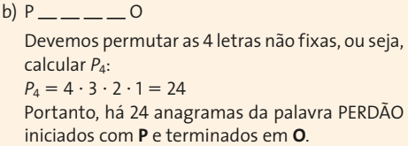
Ex.:
Calcule quantos são os anagramas:
a) da palavra PERDÃO;
b) da palavra PERDÃO que iniciam com P e terminam em O;
c) da palavra PERDÃO em que as letras A e O aparecem juntas e nessa ordem (ÃO);
d) da palavra PERDÃO em que P e O aparecem nos
extremos;
e) da palavra PERDÃO em que as letras PER aparecem juntas, em qualquer ordem.
Solução

Slide 11


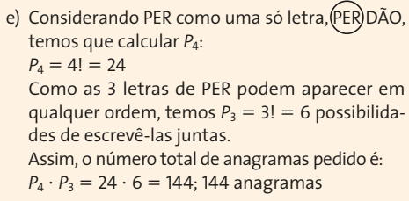

Slide 12
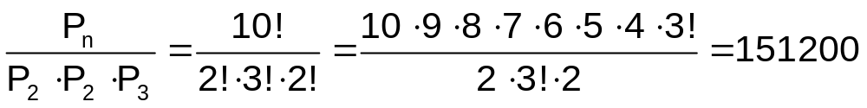
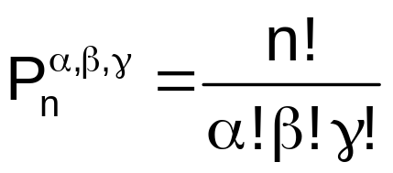
Permutação com repetição
É a permutação onde aparecem elementos repetidos. Se trocarmos a ordem destes, não aparecerá mudanças na posição.
Exemplo: Os anagramas da palavra “matemática”.
Ao mudar as letras “m” com outra “m” aparentemente não houve mudança. O mesmo com as letras “a” ou “t” .
Assim, seguimos o raciocínio:
Onde P_{n} é a permutação das dez letras da palavra matemática,
P₁ é o número de letras “m” que são repetidas, P₂ é o número de letras “a” repetidas e P₃ é o número de letras “t” repetidas.
Generalizando:

Slide 13
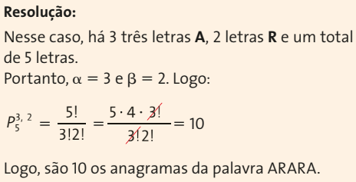
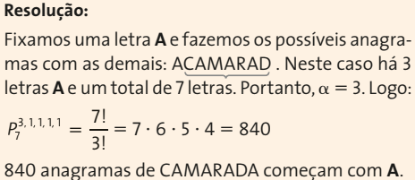
Ex.: Quantos são os anagramas da palavra ARARA?
Quantos anagramas da palavra CAMARADA começam com A?

Slide 14
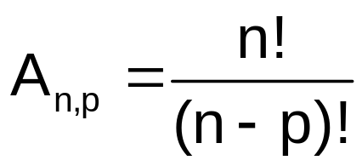

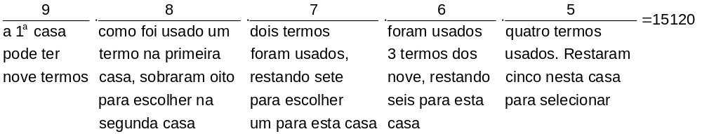
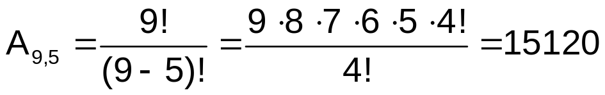
Arranjo simples
Ocorre quando de n elementos desejamos pegar p, no qual a ordem destes importa. Assim temos a relação:
Exemplo: Com as letras da palavra “república”, quantas palavras, com ou sem sentido, podemos formar utilizando 5 destas letras?
1º modo de resolver:
2º modo de resolver:

Slide 15


Ex.: Quantos números de 2 algarismos diferentes podemos escrever com os algarismos 1, 2, 3, 4, 5, 6, 7, 8 e 9?
Resolução:
1a maneira: usando a fórmula
Procuramos agrupamentos de 2 elementos em que a ordem é importante, pois, por exemplo, 12 21. Temos 9 elementos para serem arranjados 2 a 2. Assim, temos de calcular:
2a maneira: sem usar a fórmula
Para o algarismo das dezenas temos 9 opções, e para o algarismo das unidades, apenas 8 opções, pois não podemos repetir algarismos. Assim, temos
9 x 8 = 72.
Portanto, são 72 números.

Slide 16
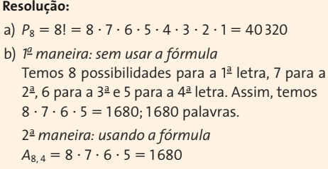
Responda às seguintes questões:
a) Quantos anagramas podemos formar com as
letras da palavra CONTAGEM?
b) Quantas palavras de 4 letras distintas podemos
formar com as letras da palavra CONTAGEM?
c) Quantas dessas palavras começam com E?
d) Quantas terminam com TA?
e) Quantas contêm a letra M?
f ) Quantas não contêm a letra M?

Slide 17
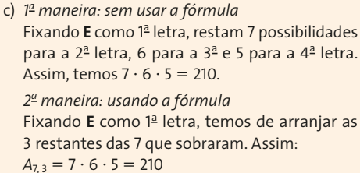
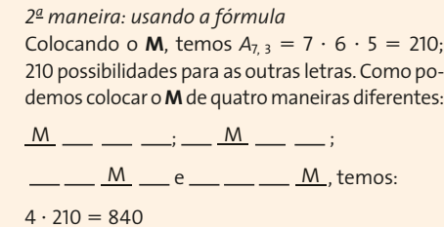
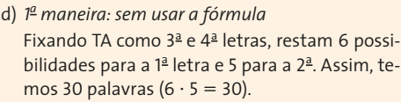
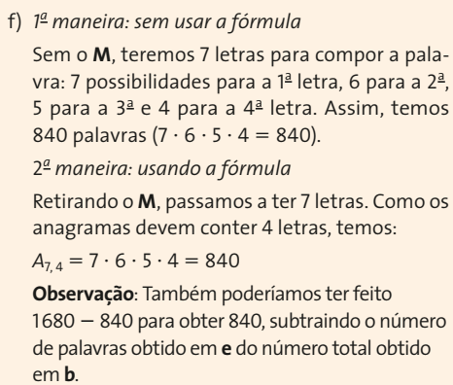
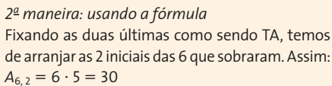
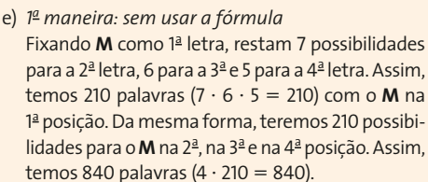

Slide 18
01. Determine a expressão correspondente a:
a) Ax,2 b) Ax-3,2, 2 c) A2x +1, 3
02. Um clube tem 30 membros. A diretoria é formada por um presidente, um vice-presidente, um secretário e um tesoureiro. Se uma pessoa pode ocupar apenas um desses cargos, de quantas maneiras é possível formar uma diretoria? R. 657 720 maneiras
03. Responda no caderno às questões:
a) Quantos números de 4 algarismos distintos podem ser formados pelos dígitos 4, 5, 6, 7 e 8? R: 120
b) Quantos desses números formados são ímpares? R: 48

Slide 19
04. Considere os algarismos 1, 2, 3, 4, 5, 6, 7, 8 e 9.
a) Quantos números de 3 algarismos distintos podemos escrever? R:504
b) Quantos números de 4 algarismos distintos que terminem com 7 podemos escrever? R:336
c) Quantos números de7algarismos distintos que iniciem com 3 e terminem com 8 podemos escrever? R: 2 520
d) Quantos números de 7 algarismos distintos podemos escrever com os algarismos 5 e 6 sempre juntos e nessa ordem? R: 15120
05. Responda:
a) Quantos anagramas podemos formar com as letras da palavra FILHO?
R: 120
b) Quantas “palavras” de 4 letras distintas é possível formar com as letras da palavra FILHO? R: 120
c) Quantas dessas “palavras” de 4 letras começam com O? R: 24
d) Quantas dessas “palavras” de 4 letras terminam com FI? R: 6
e) Quantas “palavras” de 4 letras contêm a letra I? R: 96

Slide 20
6. Com os algarismos 1, 2, 3, 4, 5 e 6:
a) quantos números de 4 algarismos distintos podemos formar? R:360
b) quantos números de 4 algarismos distintos podemos formar tal que o último algarismo seja sempre 6? R:60
c) quantos números pares de 4 algarismos distintos podemos formar?
R: 180
d) quantos números ímpares de 4 algarismos distintos podemos formar?
R: 180
7. De quantas maneiras diferentes podemos dispor uma equipe de 4 alunos em uma sala de aula que tem 30 carteiras? R: 657 720
8. Dispomos de 5 cores e queremos pintar uma faixa decorativa com 3 listras, cada uma de uma cor. De quantas maneiras isso pode ser feito?
R:60

Slide 21
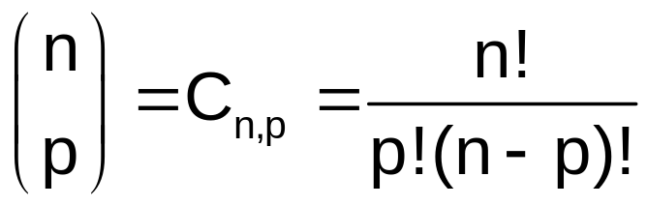
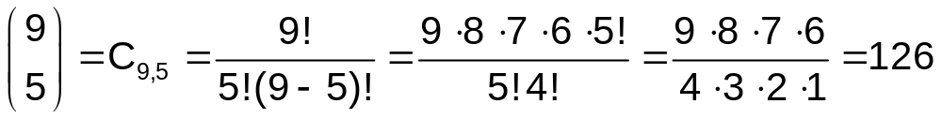
Combinações simples
Ocorre quando de n elementos desejamos pegar p, no qual a ordem destes não importa. Assim temos a relação:
Exemplo: Em uma empresa com nove funcionários, cinco serão chamados para uma reunião. De quantas formas diferentes poderá ser formado o grupo para a reunião?

Slide 22
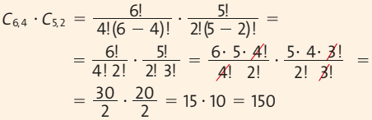
Com 6 mulheres e 5 homens, quantas comissões de 6 pessoas, com exatamente 4 mulheres, podem ser formadas?
Solução:
Para formar a comissão devemos escolher 4 das mulheres e 2 dos homens. Pelo princípio fundamental da contagem, multiplicamos esses números:
Escolha das mulheres: C 6, 4
Escolha dos homens: C 5, 2
Logo:
Assim, podem ser formadas 150 comissões com 6 pessoas e com, exatamente, 4 mulheres e 2 homens.

Slide 23
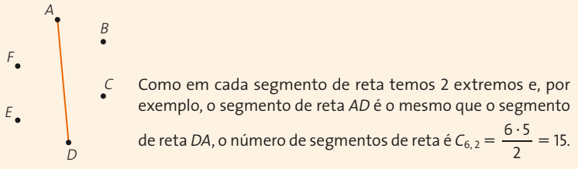

Em um plano marcamos 6 pontos distintos, dos quais 3 nunca estão em linha reta.
a) Quantos segmentos de reta podemos traçar ligando-os 2 a 2?
b) Quantos triângulos podemos formar tendo sempre 3 deles como vértices?
Resolução:
a) Marcamos 6 pontos em um plano, onde não existem 3 alinhados.
Portanto, podemos traçar 15 segmentos de reta.
b) Como cada triângulo fica determinado por 3 pontos não colineares, temos, independentemente da ordem deles:

Slide 24
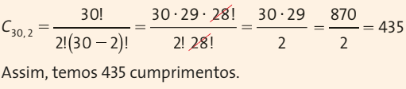
No primeiro dia de aula de Matemática do curso de ADS, 30 alunos estavam presentes na sala de aula. Para se conhecerem melhor, o professor sugeriu que cada aluno cumprimentasse o outro com um aperto de mão e uma
breve apresentação. Qual foi o total de apertos de mão?
Solução
São 30 alunos que vão se cumprimentar. Já vimos que não importa a ordem no cumprimento, ou seja, quando A cumprimenta B, B já cumprimentou A (não conta duas vezes, conta uma vez só). Assim, estamos combinando 30 alunos, 2 a 2. Para encontrar o número total de combinações, fazemos:

Slide 25
Exercícios
01. De quantas maneiras diferentes um técnico pode escalar seu time de basquete tendo à sua disposição 12 atletas que jogam em qualquer posição? R: 792
02. O conselho desportivo de uma escola é formado por 2 professores e 3 alunos. Candidataram-se 5 professores
e 30 alunos. De quantas maneiras diferentes esse conselho pode ser eleito? R: 4060
03. De quantas maneiras distintas podemos colocar 10 bolas em 3 urnas de modo que fiquem 2 bolas na primeira urna, 3 bolas na segunda urna e 5 bolas na terceira? R:2520
04. No jogo de truco, cada jogador recebe 3 cartas de um baralho de 40 cartas (são excluídas as cartas 8, 9 e 10).
De quantas maneiras diferentes um jogador pode receber suas 3 cartas?
R:9880

Slide 26
Exercícios
01. Quantas frações diferentes (e não iguais a 1) podemos escrever usando os números 2, 3, 5, 7, 11 e 13?
02. Uma urna contém 5 bolas azuis numeradas de 1 a 5 e 4 bolas vermelhas numeradas de 1 a 4. De quantas maneiras podemos selecionar:
a) 3 bolas?
b) 3 bolas azuis e 2 vermelhas?
c) 3 bolas vermelhas e 2 azuis?
03. Na despedida de um grupo de amigos, 36 abraços foram trocados. Sabendo que cada um abraçou todos os outros, quantos amigos estavam reunidos?

Slide 27
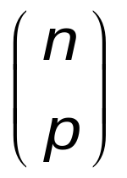
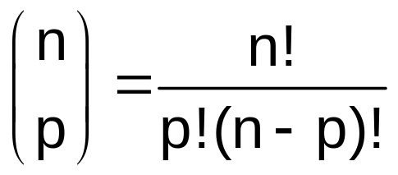
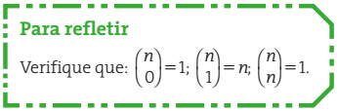
Números binomiais
Chama-se número binomial o número com tal que,
(n é o numerador e p é a classe do número binomial).

Slide 28
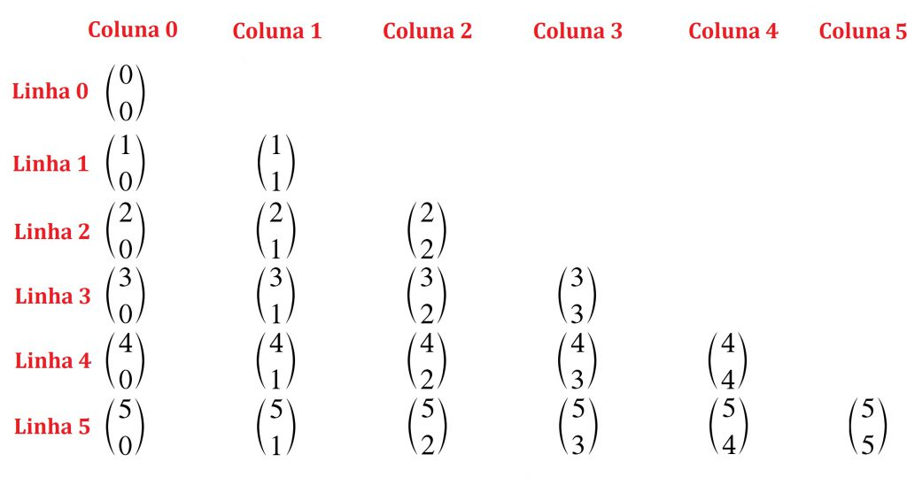
Triângulo de Pascal
É uma forma de dispor números binomiais. Observe a sequência:

Slide 29
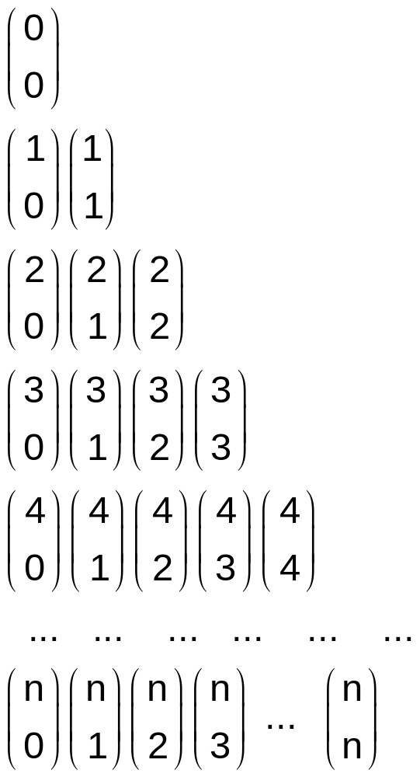
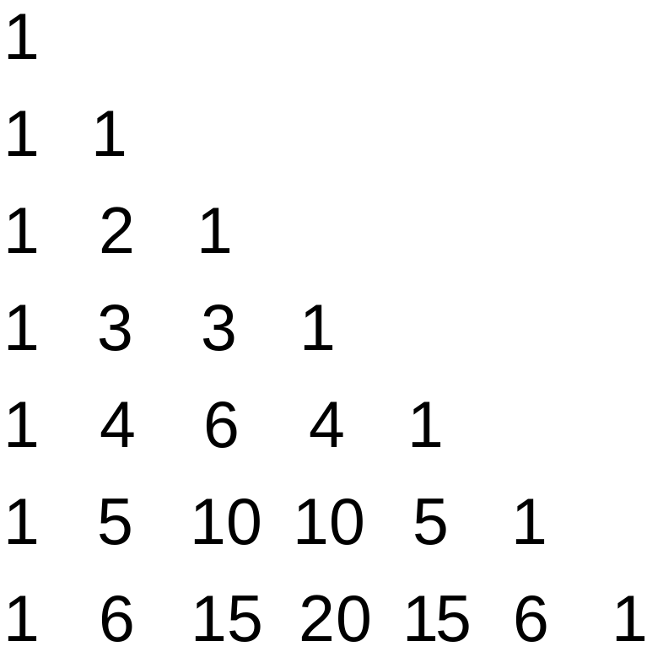
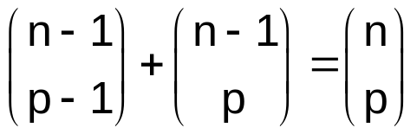
Triângulo de Pascal
É uma forma de dispor números binomiais. Observe a sequência:
+
ou
onde
+
De modo geral:

Slide 30
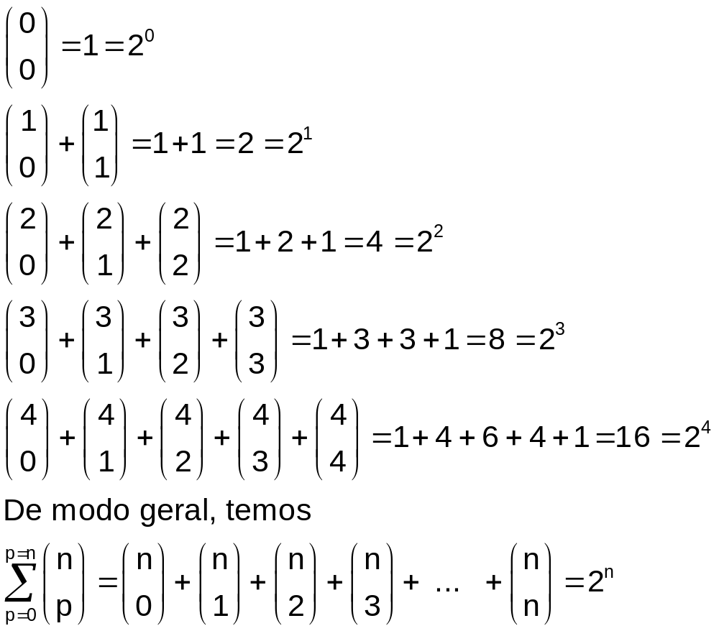
Triângulo de Pascal
Observe a soma dos elementos de uma mesma linha no triângulo de Pascal:
:

Slide 31
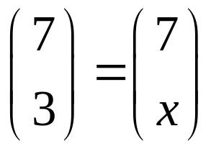
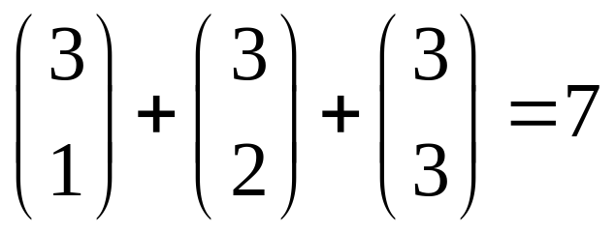
Exemplos:
01. Obtenha o valor de x sabendo que
Resolução:
Sabemos que a igualdade acontece em duas situações: x =3 ou 3+x=7. Se 3+x=7, então x= 4.
Logo, os valores de x são: x =3 ou x = 4.
02. Uma casa tem 3 portas de entrada. De quantos modos essa casa pode ser aberta?
Resolução:
Há C 3, 1 modos de abrir a casa abrindo 1 só porta, C 3, 2 modos de abrir a casa abrindo 2 portas e C 3, 3 modos de abrir a casa abrindo as 3 portas.
Logo:

Slide 32
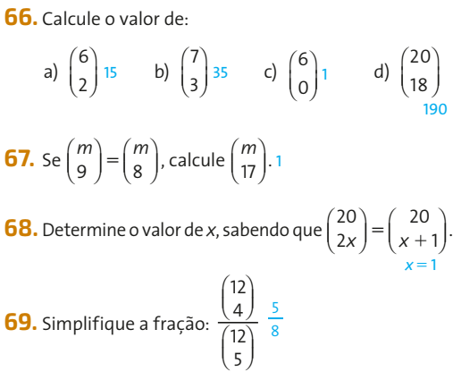
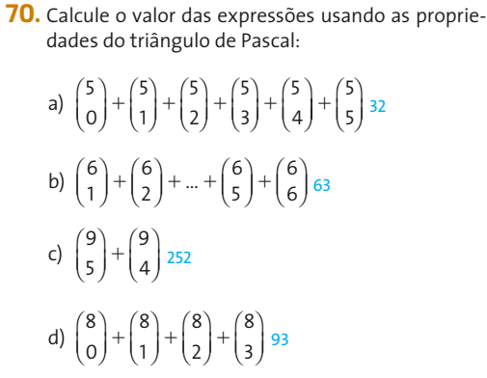





Slide 33
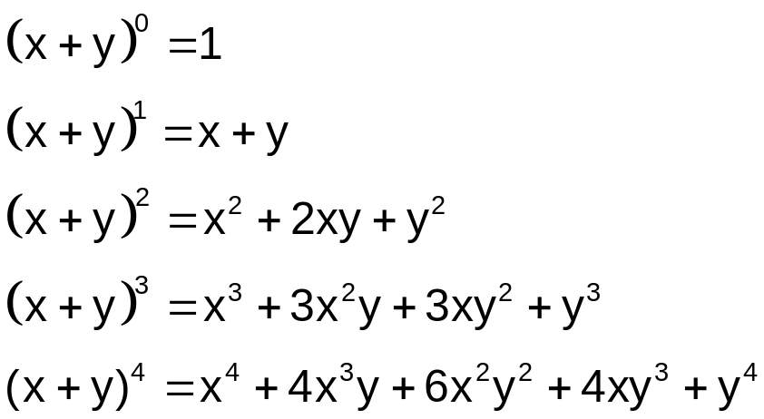
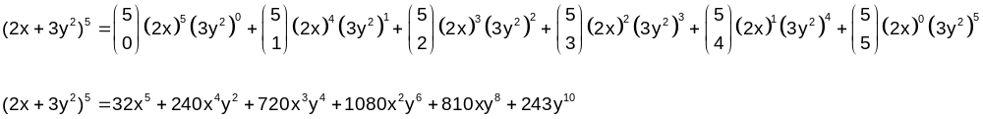
Binômio de Newton
Toda potência da forma (x+y)^{n}, sendo n um número natural, é conhecido como binômio de Newton. Abaixo temos alguns casos comuns.
Para desenvolver estes binômios, podemos generalizar como segue:
Exemplo:

Slide 34

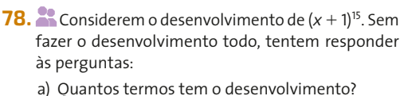


Slide 35
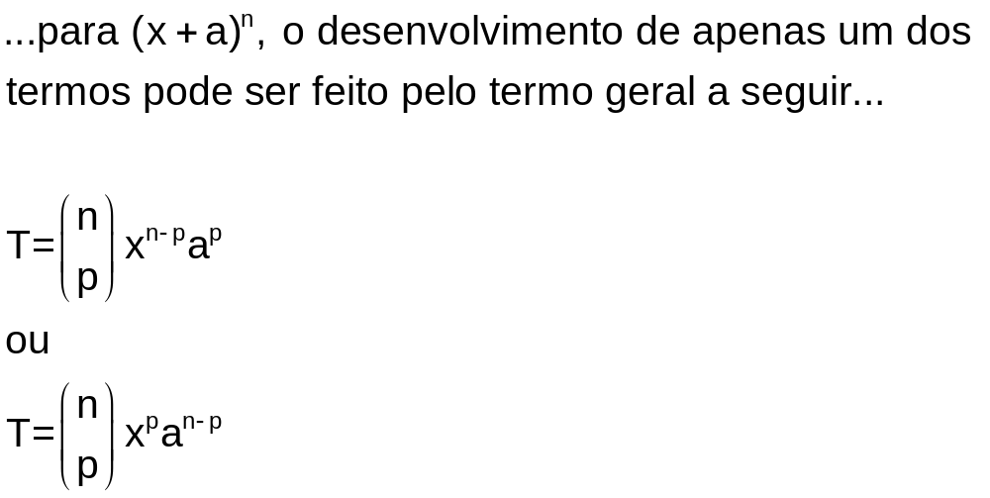
Binômio de Newton
Termo geral do binômio de Newton é o desenvolvimento de apenas um dos termos de todo o desenvolvimento. Assim...

Slide 36

Em um país existem 8 deputados e 5 senadores de um partido político. Este partido precisa escolher uma equipe com 3 pessoas dentre os senadores e deputados deste partido político para representar o partido em um viagem internacional. O número de maneiras de se formar essa equipe de modo que a mesma não tenha mais do que dois senadores é igual a:

Slide 37
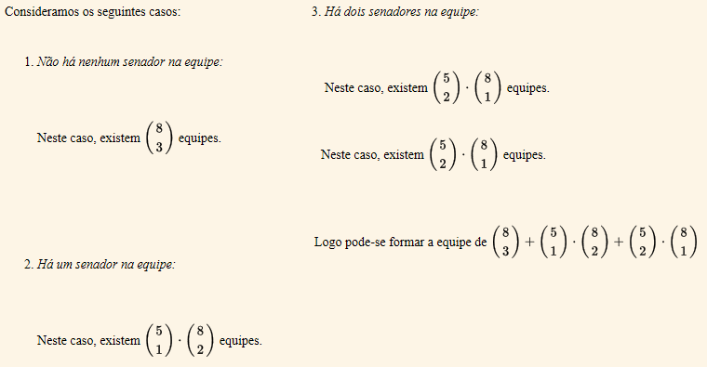

Slide 38
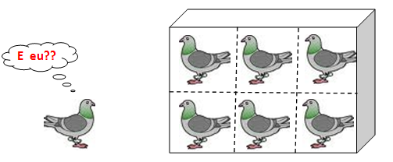
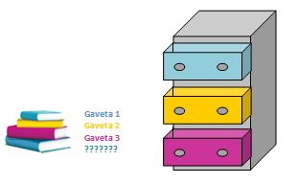
Princípio da casa dos pombos
Leia com atenção as duas afirmações abaixo:
Afirmação 1: Se temos que colocar sete pombos em seis casas, então alguma das casas terá que conter dois pombos ou mais.
Afirmação 2: Se temos que colocar quatro livros em três gavetas, então alguma das gavetas terá que conter mais do que um livro.

Slide 39


Princípio da casa dos pombos
A maneira com que justificamos o Princípio das Casas de Pombos nos dá uma estratégia para utilizá-lo na resolução de problemas: a partir dos dados do problema a ser resolvido, devemos:
identificar quais são as “casas” e quais são os “pombos”,
distribuir os pombos nas casas,
determinar a relação existente entre ambos: pombos e casas.

Slide 40
Problema
Exemplo 1: Qual o número mínimo de pessoas que devemos reunir para que tenhamos certeza de que duas entre elas fazem aniversário no mesmo mês?
Resposta: O número mínimo de pessoas é 13.
Justificativa: Para este problema temos:
◆ casas: meses do ano (12);
◆ pombos: pessoas (13);
◆ relação: associamos cada pessoa ao seu mês de nascimento.
Pelo Princípio das Casas de Pombos, como temos 12 casas e 13 pombos, uma das casas receberá, pelo menos, 2 pombos, ou seja, um dos meses terá dois aniversariantes.

Slide 41
Exemplo 2: Qual o número mínimo de pessoas que devemos reunir para que tenhamos certeza de que três entre elas fazem aniversário no mesmo mês?
Exemplo 3: Qual o número mínimo de pessoas que devemos reunir para que tenhamos certeza de que quatro entre elas fazem aniversário no mesmo mês?

Slide 42
Exemplo 4: Uma caixa contém 3 tipos de bolas (azuis, verdes, amarelas). Qual o número mínimo de bolas que devemos retirar da caixa para garantirmos que temos duas bolas da mesma cor?
Solução: Devemos retirar 4 bolas.
Justificativa: Para este problema escolhemos:
◆ casas: uma caixa azul, uma caixa verde e uma caixa amarela (3);
◆ pombos: bolas (4);
◆ relação: associamos a cada bola a sua cor.
Pelo Princípio das Casas de Pombos, como temos 3 casas e 4 pombos, uma das casas receberá, pelo menos, 2 pombos, ou seja, uma das caixas conterá, pelo menos, duas bolas. Dessa forma, pelos menos duas bolas retiradas têm a mesma cor.

